Slide 1

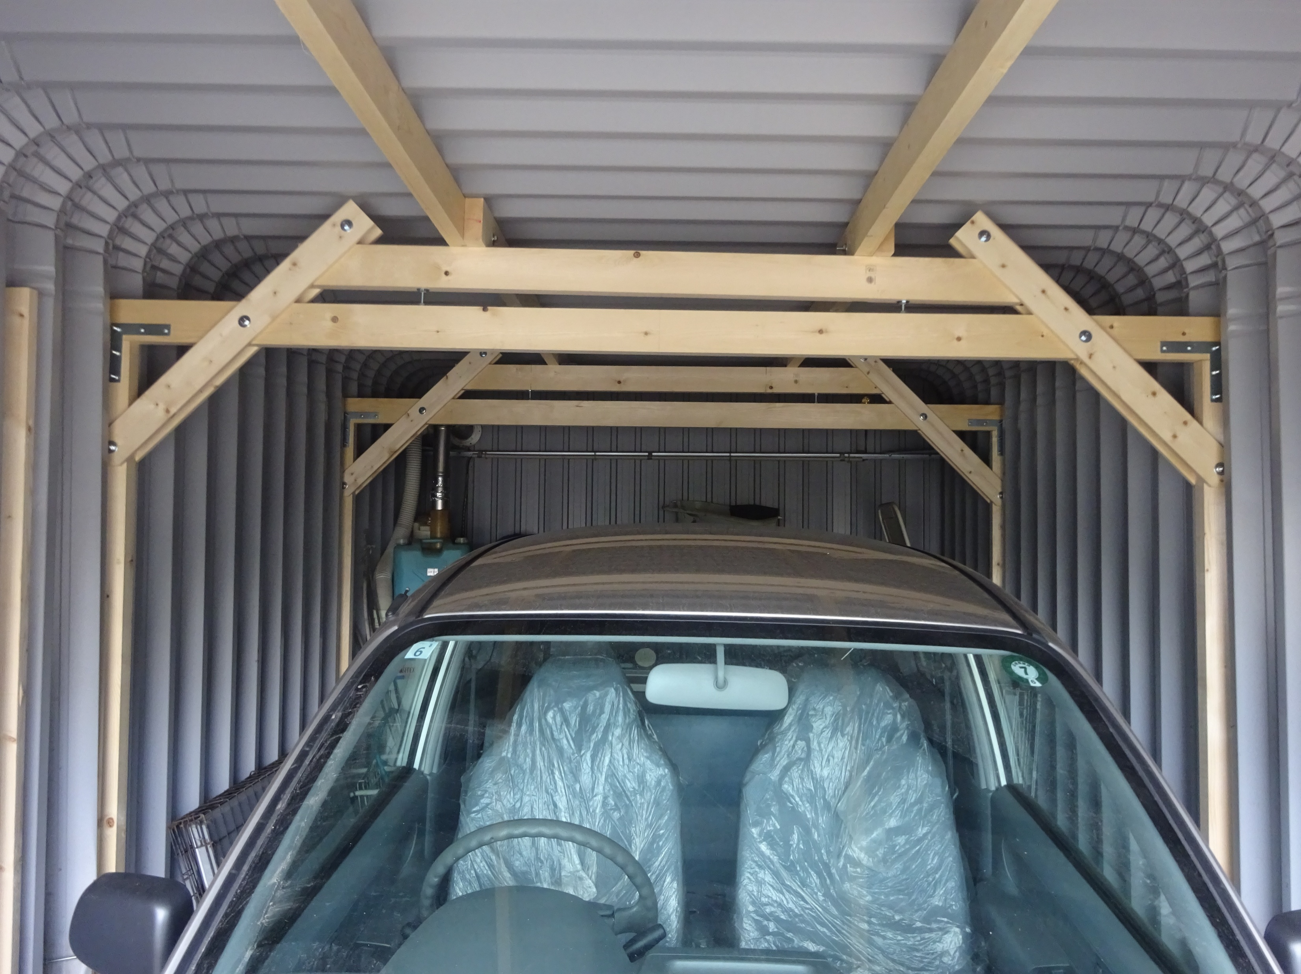
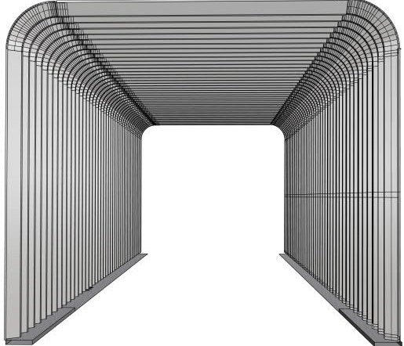
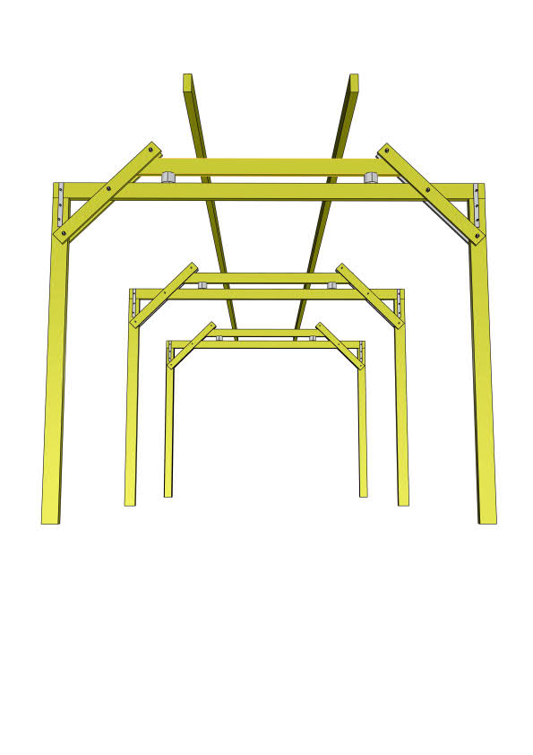
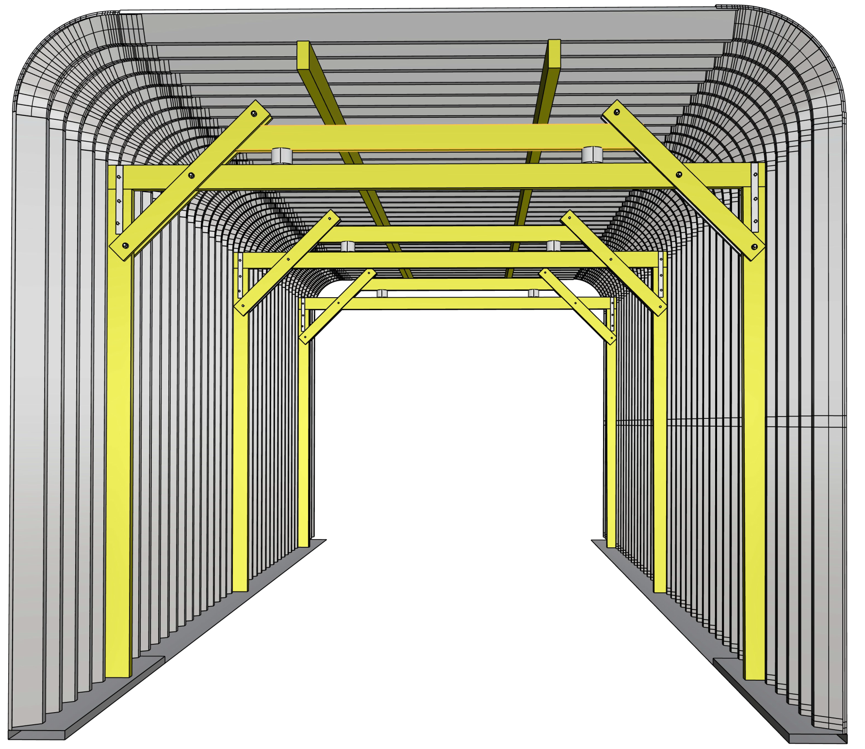
ガレ－ジの修理・補強
2025.11.29
積 雪
新製品
積 雪
変形
既存ガレ－ジ変形イメ－ジ
ガレ－ジ補強キット
（ジャッキ付き）
補強後のイメ－ジ
補強例写真（2025年度）
＜雪の重みで変形した屋根の修理と補強で、あなたの大切なガレ－ジと車を守りましょう＞
主 な 特 徴 高額な建て替え不要！低コストでガレ－ジを長持ちさせる。
既存のガレ－ジに多少の変形があってもジャッキによる復元と可動式補強キットが設置可能。
組み立ては1名DIYも可！、プロの施工付きも可！
雪下ろし作業が大幅に軽減、安全・安心が得られます。
主 な 仕 様 修理は現地調査にて決定。補強キットの柱と梁はKD材等、端部接合用プレ－ト及びボルトナットは鋼材等。
価 格 情 報 修理は現地確認見積にて、雪庇対策補強は3万5千円～/キット、雪下ろし軽減補強は５万円～/キット。
今なら、御紹介成約１件に付き
特別割引き5％オフ！または粗品のプレゼントキャンペーン実施中！ 令和8 年3月末まで
<お問い合わせ先>
屋 号 無限技術
代 表 若山 昌信
住 所 札幌市北区あいの里4条5丁目13番10号
携 帯 090-2816-4037， FAX 011-778-9561
E - mail wakayama@m-gijyutu.com
U R L https://m-gijyutu.com
見 積 依 頼 携帯電話、FAX、Eメール、ご来店
産業財産権 実用新案 実登３２５１９６２

Slide 2
見積依頼書
項 目 | 内 容 | 備 考
氏 名 |  | 必須
電 話 |  | 必須
FAX
住所 |  | 必須
E－メ－ル
下見希望日時 | 年 月 日 時 分 | 土日、祝日可
その他希望

